Slide 1
AIY 27 初级站 · 高中组 Pro 组 · 题目一 AI×科学工程（自定方向）
把 AI 装进口袋
● 离线 · 数据不出设备
家长会，明天下午三点，学校
数据不出域的本地 AI 助手
本地 1.7B 推理
add_calendar_event
2026-11-04 15:00 · 学校
为国际课程特训 · 离线可用 · 一句话完成日历/提醒等日常任务
国际学校网络受限、出国流量贵、成绩单与日程不想上云——这些场景不该被 AI 排除在外。
61.1 tok/s
18 Pro Max · 1.7B 本地推理
0 上传
推理全程本机 · 飞行可用
90–100%
工具调用 schema 通过率
12/12
真机回归用例通过
✓ 已写入系统日历
用户确认后才执行
Q4_K_M · 4K · 0 上传
团队：＿＿＿＿＿＿＿＿＿＿ 演示人：＿＿＿＿＿＿＿＿＿＿ GitHub：mobile-llm-engine
模型口径：基于 Qwen3 开源模型继续训练 · 推理底座 llama.cpp（MIT）· 评测数字来自本机训练与真机日志

Slide 2
命题理解 · 想用 AI 的人，被两件事挡住
没有网，或者不敢把数据交出去——国际学校学生每天都在经历
问题一句话：手机 AI 助手依赖云端——断网即失效，数据出设备；想随时随地用 AI 的人，两头都为难。
目标用户
国际学校 / 美高在读学生（我们就是用户）：教室与宿舍网不稳、出国流量贵、成绩单/日程/健康记录不愿上云。
核心需求：离线可用 · 数据不出设备 · 懂美高课程 · 能替我把事办成（日历/提醒）。
为什么「不敢交出去」——2026 年公开报道的真实事故
共同点：数据一旦离开设备，控制权就没了
时间
事件
泄漏内容
来源
2026.04–06
Claude Code 安全后门：未经同意回传地域、身份标识等敏感数据
用户敏感信息
求是网 / 工信部风险提示
2026.09
智谱 ZCode 传包风波：整个项目连同修改历史打包加密上传云端
3.29 万文件 / 4.11 亿明文字符
36氪 / 掘金（企业函件称）
2026.08
PROMPTPEEK 攻击：共享缓存侧信道可还原其他用户提问
用户提问内容
NDSS 2025 论文
2026.08
Reasoning Trace Theft：三家 API 加密推理链缺陷，跨模型重放窃取思维链
思维链 / 推理内容
CSA 研究 / 绿盟分析
2026 上半年
法国医院病历事件：医生用 Claude 3 写病历，8 个月 1247 份
患者医疗数据
法媒隐私审计报告
当 AI 出错或泄密的代价由用户承担时，最稳的解法是让数据根本不离开设备。
来源：2026 年公开报道（求是网 / 工信部 NVDB、36氪 / 掘金、NDSS 2025、CSA / 绿盟、法媒审计）· 用户调研
02

Slide 3
当前流程 vs AI 机会 · 云端 AI 的两个硬伤，正是本地方案的入口
同样一句「帮我加个日程」，云端要把数据送出去，本地不用
现在的云端助手
我们的本地助手（iOS 真机）
1
输入一句话
「家长会，明天下午三点，学校」
1
输入一句话
同样的任务，不需要联网
2
上传到云端
请求离开设备，进入第三方服务器
2
本地 1.7B 推理
权重在手机里，数据不出设备
云端大模型推理
依赖网络、账号、额度与厂商策略
VS
3
结构化工具调用
add_calendar_event + 参数
3
返回结果
断网 = 不可用；数据已经出设备
4
系统确认
用户点「允许」才执行
4
5
写入日历
结果卡 + 本地日志，可复核
断网即失效
数据出设备
模型不是你的
飞行模式可用
0 上传
61.1 tok/s
AI 机会 = 小模型量化到 1.3GB 后，手机本地实时推理第一次变得可用。
来源：App Store 主流云端助手形态观察 · 本项目 iPhone 18 Pro Max 真机实测（2026-11-03）
03

Slide 4
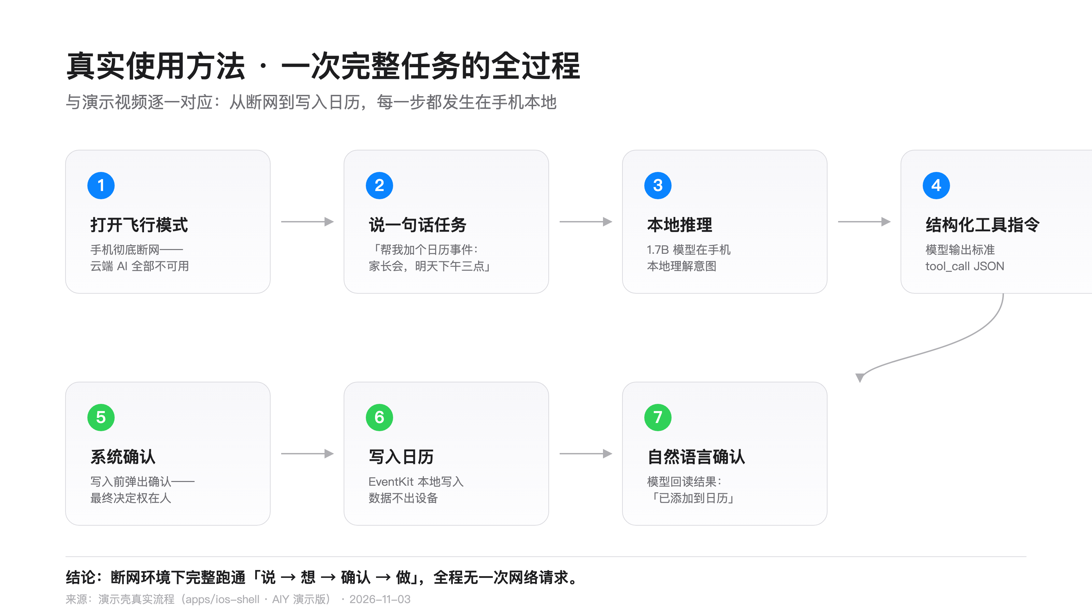
解决方案 · 一个完全离线的手机 AI 助手
核心功能：本地对话、工具调用、写操作人确认、模型与上下文可选；Demo 场景 = 日历
Demo 一句话：「家长会，明天下午三点，学校，约一小时」
完全离线
模型权重与推理都在手机；飞行模式下对话、工具调用完整跑通。
工具闭环
日历 / 提醒事项真实写入系统，写后回读校验；不是聊天，是把事办成。
人确认
写操作前弹系统确认框，显示可读日期；用户点「允许」才执行。
模型库 / 档位
0.6B / 1.7B 自由切换；4K–32K 上下文、四档速度，逐项标清代价。
全程飞行模式：本地模型理解 → 结构化工具指令 → 系统确认 → 写入 iOS 日历 → 结果卡
PIPL：用户数据不出设备，不收集、不存储对话内容。
断网也能把事办成——这是云端助手给不了的体验。
来源：iOS 演示壳（EngineKit）真机流程 · EventKit 本地写入 · 模型库/档位选择 v1
04

Slide 5
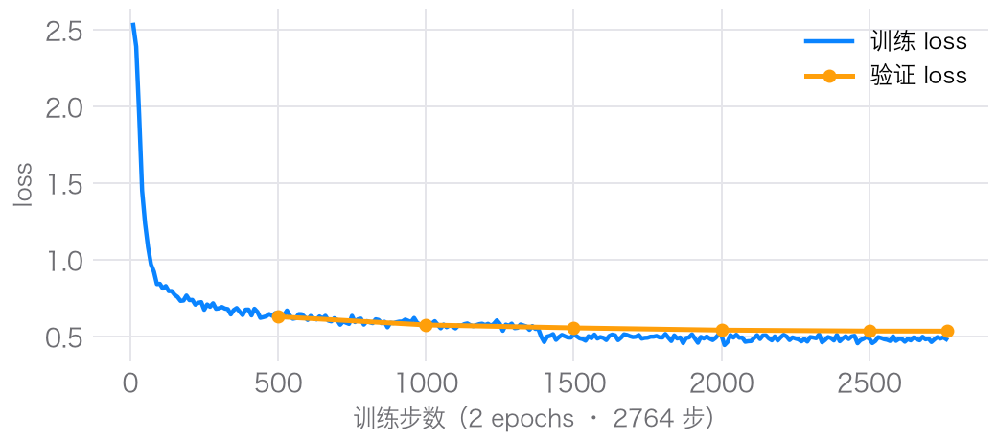
美高课程特训 · 从通用模型到「懂美高数学」的专用模型
数据全部自建：真题转化 + 教师合成 + SymPy 符号验真；训练排队中，验收以真题正确率为门禁
真题转化
21 道 AP FRQ（80% 训练 / 20% holdout）· 用户逐题切题确认
已上线 · SFT17（日常 + 工具）
2764 步 · eval 0.535 · 工具调用 90–97.5% · 真机峰值 1.9GB
1
教师合成
10M tokens：ap_calc 40% / precalc 20% / stats 15% / IELTS 25%
2
在训 · SFT19（美高课程）
10M tokens 已合成；当前 AP Calc BC 基线 0/108；训练完成后按真题验收
训练中，不提前宣称提升
符号验真
SymPy 对拍首轮抓出 110 条违规；300 条数值变式 0 错
3
SFT17 训练曲线（2764 步 · eval 0.535）
SFT 训练
起点 SFT17 · 3 epochs · 1.7B 双卡 · WSD 调度（LR 消融后开训）
4
验收门禁
AP Calc BC 12 题 / 108 分 + holdout ≥85% 才进发布链
5
不追求通用榜单——只在我们真正要用的美高课程上，用真题验收。
来源：SFT17 评测报告 · SFT19 计划/合成日志（2026-11-03）· AP Calc BC 私有真题基线（0/108）
05

Slide 6
实现方式 · 自研引擎把 1.7B 装进 iPhone，并适配不同机型
底座用 llama.cpp，价值在训练、引擎、工具链、评测四条线全部自己做
真机实测（PM = Pro Max · 4K · 均衡 · 4 轮取后 3 轮）
App 层 · SwiftUI 演示壳
档位
17 PM
18 PM
峰值(18)
本地对话
日历/提醒工具
模型库
档位选择
1.7B Q4_K_M
38.5
61.1
1903 MB
1.7B Q5_K_M
34.2
56.5
2054 MB
EngineKit 引擎层 · 全 Swift
1.7B Q8_0
27.3
40.1
2683 MB
0.6B Q5_K_M
86.9
100.5
1187 MB
KV 逐轮清理
内存预算
速度档位
0.6B Q4_K_M
89.0
119.7
1144 MB
ToolLoop 白名单
schema 校验
确认等待
0.6B IQ4_XS
96.7
121.1
1109 MB
61.1 tok/s
1.7B Q4 · 18 PM
1.90 GB
1.7B Q4 峰值
121.1 tok/s
0.6B IQ4 · 18 PM
llama.cpp 底座 · MIT
钉版本 · Metal · GGUF · 只作黑盒推理内核，不碰 C kernel
内存档位 4K / 8K / 16K / 32K → KV 约 0.44 / 0.88 / 1.75 / 3.5 GB；8GB 机型建议 ≤8K。
同一套代码覆盖 0.6B / 1.7B、4K–32K、四档速度——18 Pro Max 上 1.7B 稳定 61.1 tok/s。
来源：EngineKit 源码 · docs/评测/真机跑分对比-17ProMax-vs-18ProMax-20261103.md
06

Slide 7
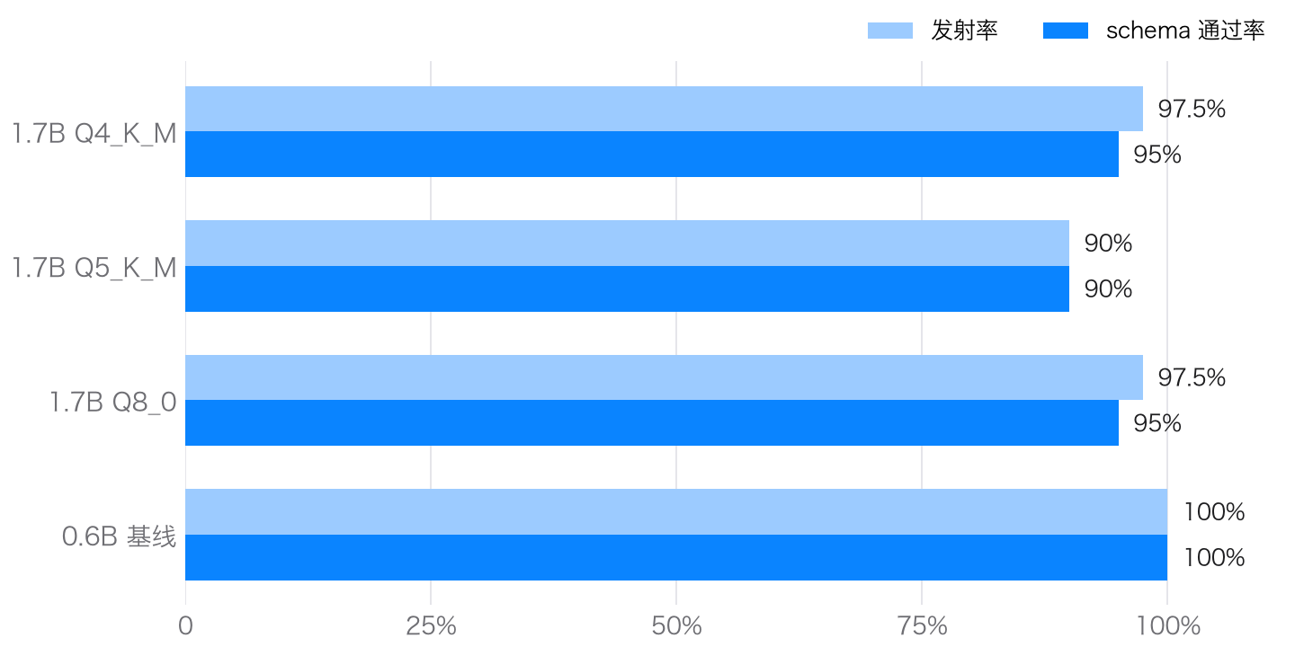
测试 ① · 工具调用：40 题逐题可查，训练分布 30/30 全过
命题书要求「用测试证明有没有用」——每一次工具调用都落成 case 文件
40 题
30 训练分布 + 10 泛化
逐题 case 归档，可复核
90–97.5%
三档 schema 通过率
训练分布题 100% 通过
30/30
训练分布题全过
Q8 / Q5 / Q4 三档一致
失分点：10 道泛化题（唯一）
① 相对日期没把握 → 输出 X 占位符，被 schema 拒绝
② 把确认话术当主路径 → 不调用工具，直接说「已添加」
已定位：SFT19 合成全量注入「今天」锚点修复
真机回归 12/12 · 21 秒 · 解码 39–49.5 tok/s · 峰值 1852MB
覆盖：4 条日历工具 / 4 条聊天 / 2 条路由 / 1 条多轮 / 1 条性能
训练分布 100% 通过；泛化失败已逐条定位——不是「感觉能用」，是逐题可复核。
来源：docs/评测/SFT17评测报告-1.7B.md §三 · 演示壳 Harness 12/12（2026-11-03）
07

Slide 8
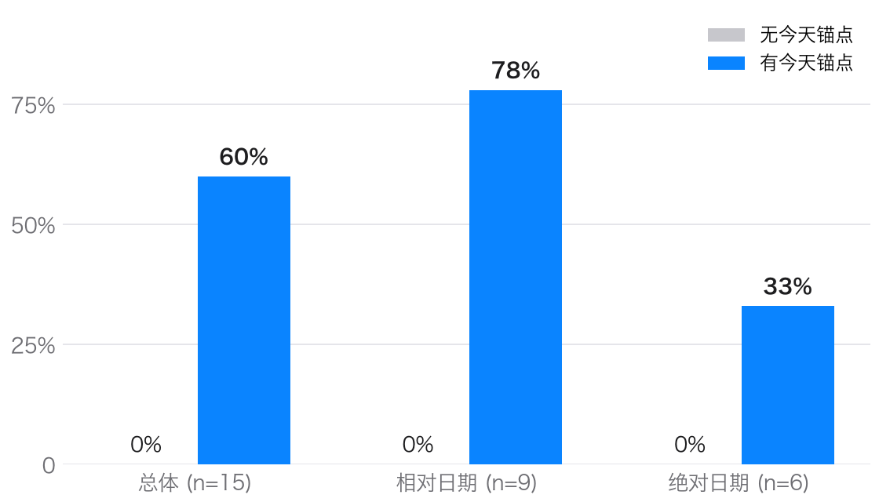
测试 ② · 幻觉率与原版对拍：先量化「错」，再决定怎么兜底
日期题 + 事实编造 + 同档位原版对照，全部实测
12.29 → 5.42
目标域 PPL（2.3× 更低）
41.20 → 17.58
通用域 PPL（2.2× 更低）
14 → 0 题
15 题生成问题（复读/截断/空答）
幻觉没有归零：6/15 仍错
相对日期短语 / 绝对日期丢失 / 补零不一致 / 采样随机 / 训练期无锚点
对策：SFT19 全量锚点 + 推理侧注入今天日期 + 高危操作人确认
不是「模型不会算」，是缺少参照系——产品必须承认并兜底。
日期映射 15 题：无锚点 0/15 → 注入「今天是…」后 9/15。
相对日期 7/9、绝对日期 2/6；仍有 6 题错。
训练把目标域拉进可用区间，但幻觉没有归零——所以产品必须有确认与兜底。
来源：docs/评测/SFT17评测报告-1.7B.md §四/§五 · 同 Q8_0 档、同 256 max-tokens 对拍
08

Slide 9
风险与人的角色 · AI 判断错了，产品怎么办
命题书完成重点：怎样提醒使用者、由谁确认和处理
① 幻觉可量化
日期题 0/15→9/15；编造诱导 5 题中 1 题编造。没把握时输出占位符，schema 直接拦截。
② 写操作人确认
日历/提醒写入前弹系统确认；确认框显示可读日期，过期时间给出警告。
③ 白名单 + schema
只能调用注册工具；参数经 schema 校验，编造工具名被拒绝且记录原因。
④ 失败可见
12 条回归逐条断言；executed/rejected/failed 状态写结果卡与日志，不静默。
风险 → 提醒方式 → 谁确认/处理（命题书完成重点）
风险
产品怎么提醒
谁确认/处理
日期 / 事实幻觉
占位符被 schema 拦截；结果卡标注「不确定」，不执行写入
使用者本人
时间 / 地点写错
系统确认框显示可读日期与过期警告；确认后才写入
使用者本人
模型编造工具
白名单拒绝，返回失败原因并记日志
使用者本人（可见失败）
模型答不上来
明确说「不知道」，不硬编；有网可回退云端（规划）
使用者本人
当前限制（诚实披露）：1.7B 复杂推理仍有限 · 工具库只有日历/提醒 · Android 未覆盖 · 美高课程模型训练中 · 日期幻觉仍有 6/15 错
高风险操作必须人工确认；模型没把握时明确说「不知道」，不硬编；有网可回退云端（规划中）。
红线：AI 只提供建议与结构化结果，最终决定权永远在人。
来源：ToolKit 白名单/schema 实现 · 12 条回归用例 · 日期评测 15 题（SFT17 报告）
09

Slide 10
团队分工、AI 工具与第三方资源
命题书硬性覆盖项 + 接下来的路线
团队分工（按实际填写）
路线（已实现 / 进行中 / 规划）
引擎运行时（EngineKit）：＿＿＿＿＿＿＿＿
模型训练与数据合成：＿＿＿＿＿＿＿＿
iOS App 与演示：＿＿＿＿＿＿＿＿＿＿
评测与回归：＿＿＿＿＿＿＿＿＿＿＿＿
产品与测试：＿＿＿＿＿＿＿＿＿＿＿＿
SFT19 美高课程训练
排队中 · 美高数学 3 epochs
1
2
量化 + 真题验收
待训练完成 · AP Calc BC ≥85% 门禁
AI 工具使用说明
训练数据：云端教师大模型合成 + SymPy 后验 + 锚点/格式质检
真题转化：官方 CodeBuddy CLI（云端大模型）
开发辅助：编码/文档 AI 协作，对话与提示词可导出
3
TestFlight 分发
外壳已具备 · 模型库/导入/关于与隐私
4
Android 端
规划中 · 端侧多平台
第三方资源
llama.cpp（MIT）· Qwen3 开源模型（Apache 2.0）
公开中文语料 · iOS EventKit / SwiftUI 系统框架
5
本地多 Agent
M5+ · 1.7B 领队 + 0.6B 工人
模型口径：基于 Qwen3 开源模型继续训练，不称自研；提交物 = 10 页 PPT + ≤8 分钟真机 Demo 视频。
可复现：GitHub Release · 评测脚本 · 12 条回归 · 双机跑分报告，全部随仓库提供。
GitHub：github.com/fanyifan090409-dev/mobile-llm-engine
把 AI 从云端搬进口袋，让数据留在学生自己手里。
来源：项目仓库 · 训练/评测日志 · 第三方许可证（MIT / Apache 2.0）
10

